Slide 1



Від геральдики до історії: грецький вплив на формування культурного обличчя Харкова
Харківське територіальне відділення МАН України
Комунальний заклад
«Харківський ліцей №138 Харківської міської ради»
Підготував здобувач освіти 7-Б класу
Малінін Матвій Олександрович
Керівник: Бивала Олена Генадіївна,
заступник директора з виховної роботи, вчитель історії

Slide 2
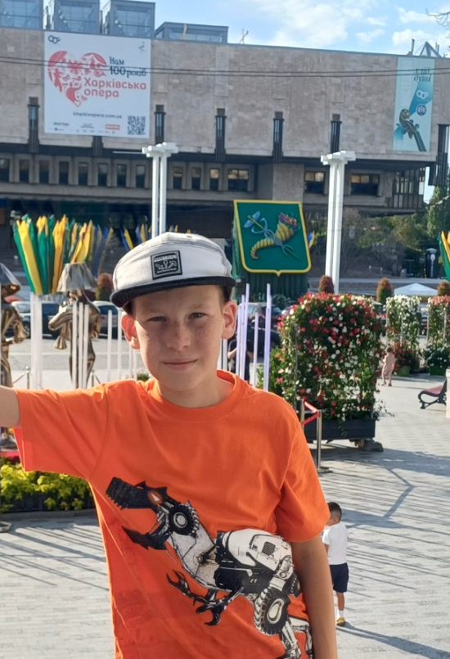
Мета проєкту: дослідити грецькі елементи в символіці герба Харкова та простежити вплив представників грецької спільноти на формування культурної та історичної ідентичності міста.
Завдання проєкту:
проаналізувати історію створення герба Харкова;
розкрити значення античних символів (кадуцея та рога достатку);
охарактеризувати діяльність представників грецьких родин у Харкові;
визначити роль сучасних організацій у збереженні грецької спадщини;
розробити елементи туристичного маршруту «грецькими місцями Харкова».

Slide 3

Геральдична реформа 1781 року: впровадження нового герба Харкова з рогом достатку та кадуцеєм як символу економічного розквіту
та відкритості міста до світової торгівлі.
Старий герб
з луком
Новий герб
1781 року
У другій половині XVIII століття роль Харкова в оборонній системі держави докорінно змінилася, адже місто поступово втрачало значення військової фортеці та перетворювалося на адміністративний і потужний економічний центр Слобожанщини.
Старий полковий герб із зображенням натягнутого лука та стріли, що уособлював бойову готовність козацтва, перестав відповідати новим реаліям мирного розвитку краю. Саме тому в межах загальнодержавної геральдичної реформи 21 вересня 1781 року було офіційно затверджено новий герб Харківського намісництва. Його автором став відомий фахівець того часу Михайло Щербатов, який запропонував замінити військову атрибутику на символи добробуту та активної діяльності.

Slide 4

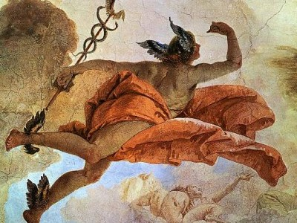



2. Античне коріння кадуцея та рогу достатку
Вивчення символіки харківського герба неможливе без звернення
до античних джерел, адже саме давньогрецька міфологія
подарувала нашому місту його найбільш впізнаваний елемент — кадуцей. Цей золотий жезл, обвитий двома зміями та увінчаний крилами, був невід’ємним атрибутом бога Гермеса (у римській традиції — Меркурія).
В античні часи кадуцей вважався магічним жезлом миротворця, здатним примиряти ворогів і відкривати будь-які межі. У світовій геральдиці цей символ традиційно використовується для позначення торгівлі, процвітання, дипломатії та інтелекту. Обрання кадуцея для герба Харкова у XVIII столітті стало важливим кроком, що підкреслив приналежність міста до великої європейської культурної спільноти.
Кадуцей сьогодні часто зустрічається на емблемах митної служби або торгово-промислових палат.

Slide 5
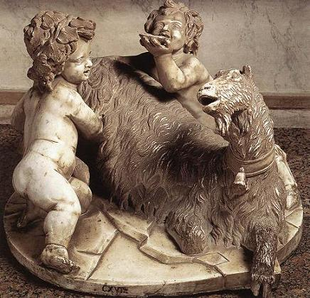
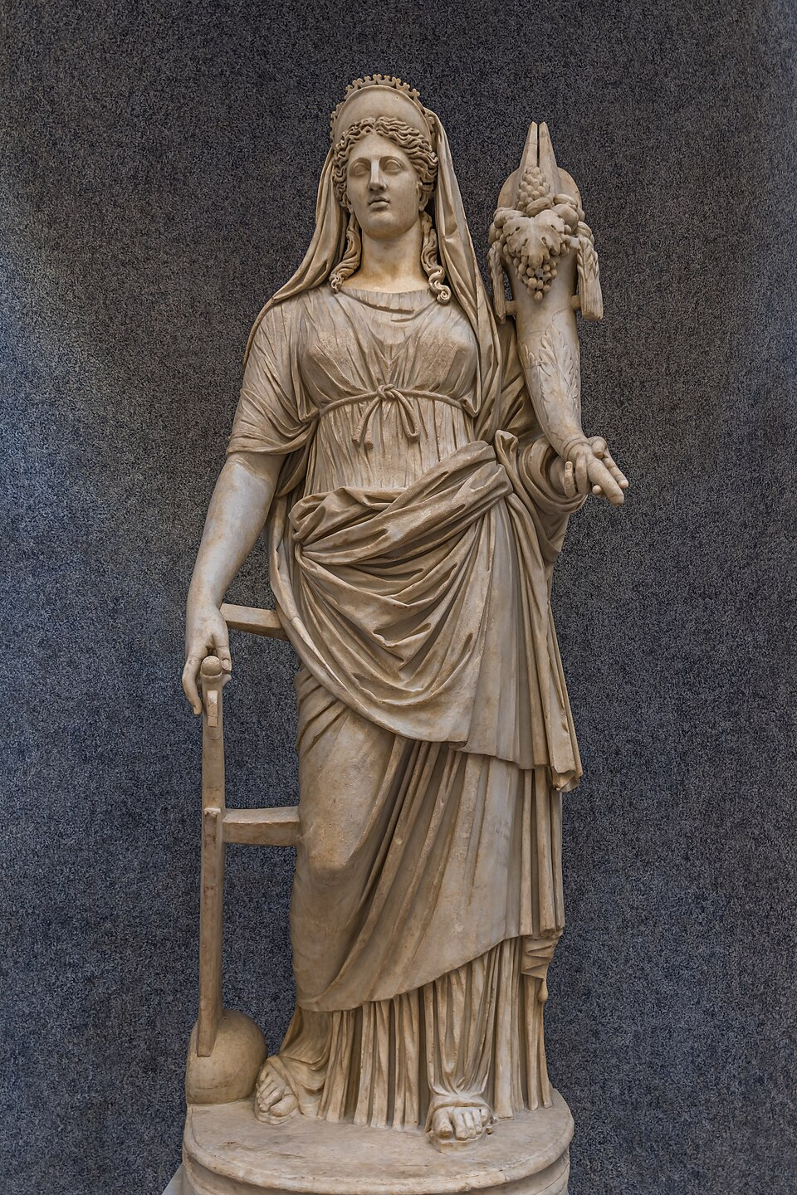

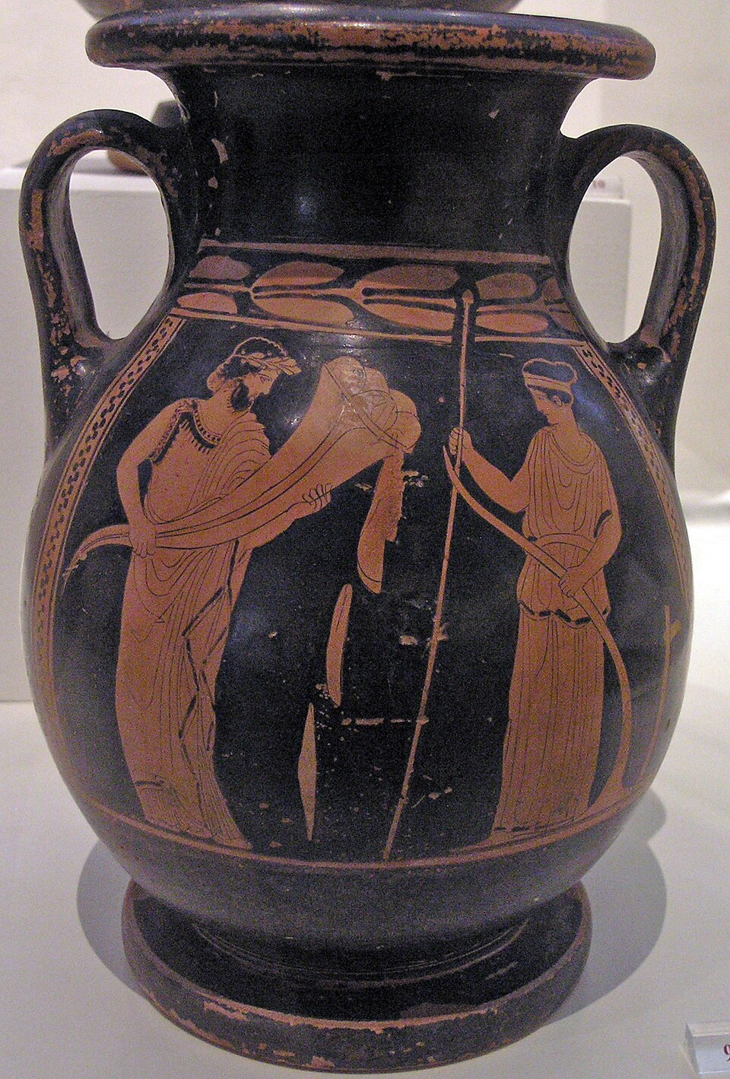
Наступний елемент – ріг достатку.
Амалфея або Амалтея – коза , кормилка бога Зевса,
У стародавній історії він є атрибутом богів, що творили добро, прихильних світу.
Спершу його появу пов’язують з богом Зевсом.
Потім вважалось, що ріг достатку належав давньогрецькому богові багатства Плутосу. Вперше з рогом достатку була зображена грецька богиня світу Ейрена. Багато асоціацій викликав і продовжує викликати цей символ – виділяють аромат квітів, щедрі осінні дари природи, розсипи грошових монет.
Римська статуя Фортуни,
копія грецького оригіналу
IV ст. до н.е.
Грецька ваза з Плутоном

Slide 6
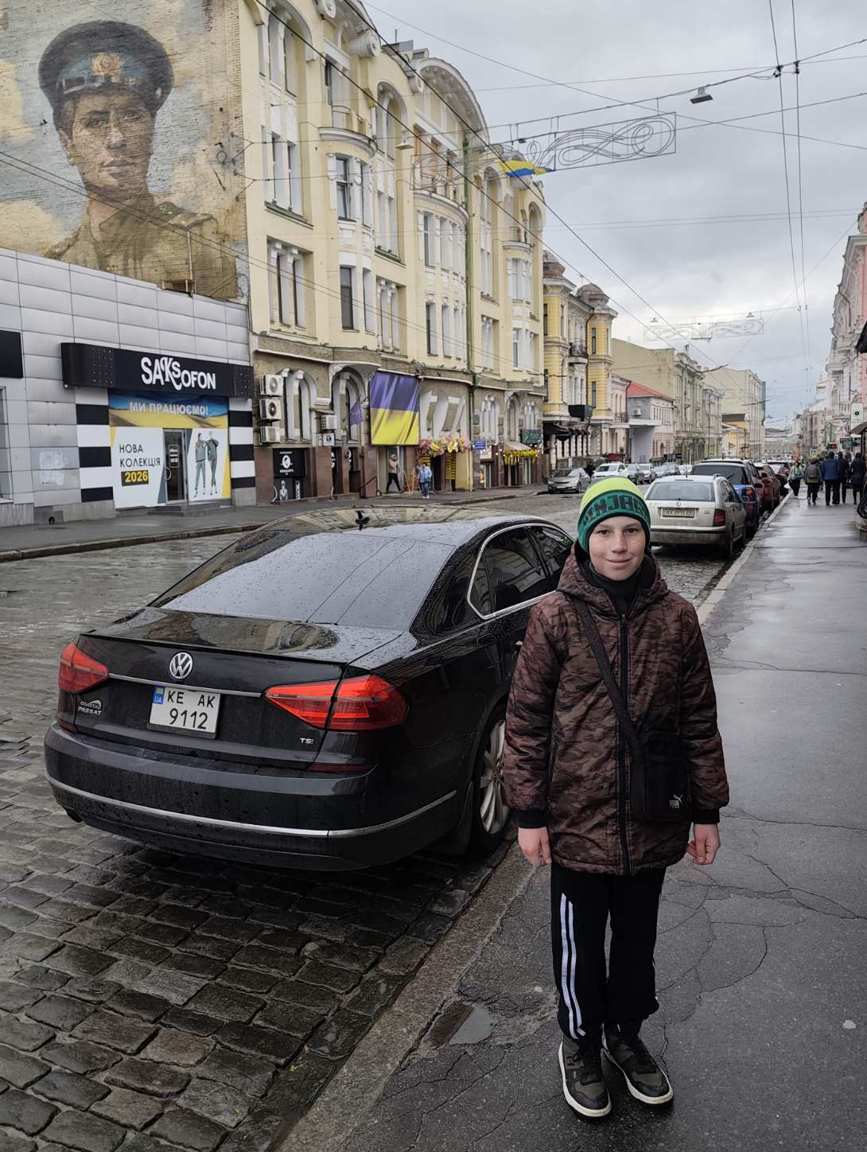
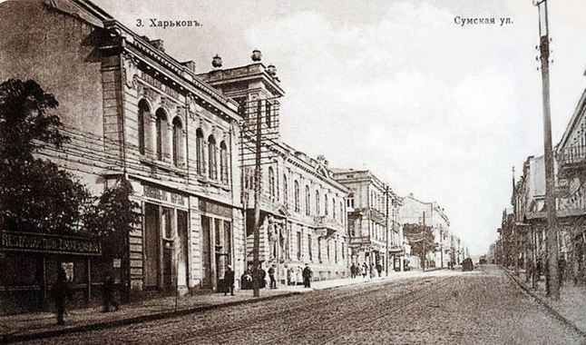
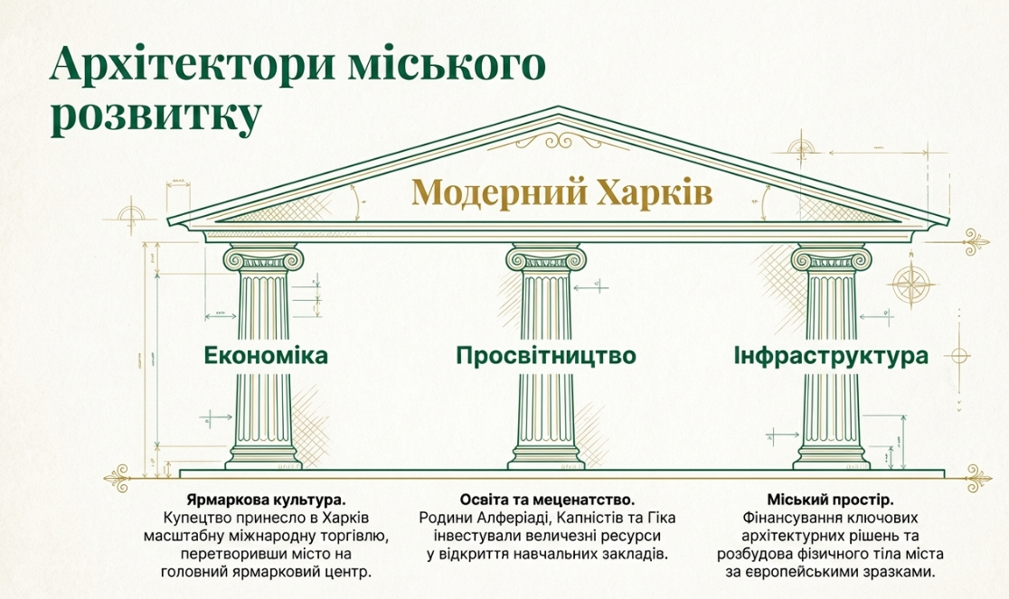
3. Грецька спільнота в історії та сучасному розвитку Харкова.
Історія Харкова нерозривно пов’язана з грецькою спільнотою, яка з XVIII століття відігравала ключову роль у становленні міста як культурного та економічного центру. Грецькі родини, що оселилися на Слобожанщині, були не лише успішними купцями, а й видатними просвітниками, меценатами та науковцями. Серед них варто згадати родини Каразіна, Алферіаді, Капністів, Гіка та багато інших, чиї зусилля сприяли відкриттю навчальних закладів та розвитку міської інфраструктури. Саме грецьке купецтво принесло в Харків культуру великих ярмарків, що перегукується із символікою кадуцея на міському гербі. Вплив греків відчувався в усьому: від архітектурних рішень до заснування перших університетських кафедр.
Вулиця Сумська
На початку XX ст. Сумська стає головною вулицею міста

Slide 7
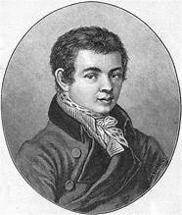
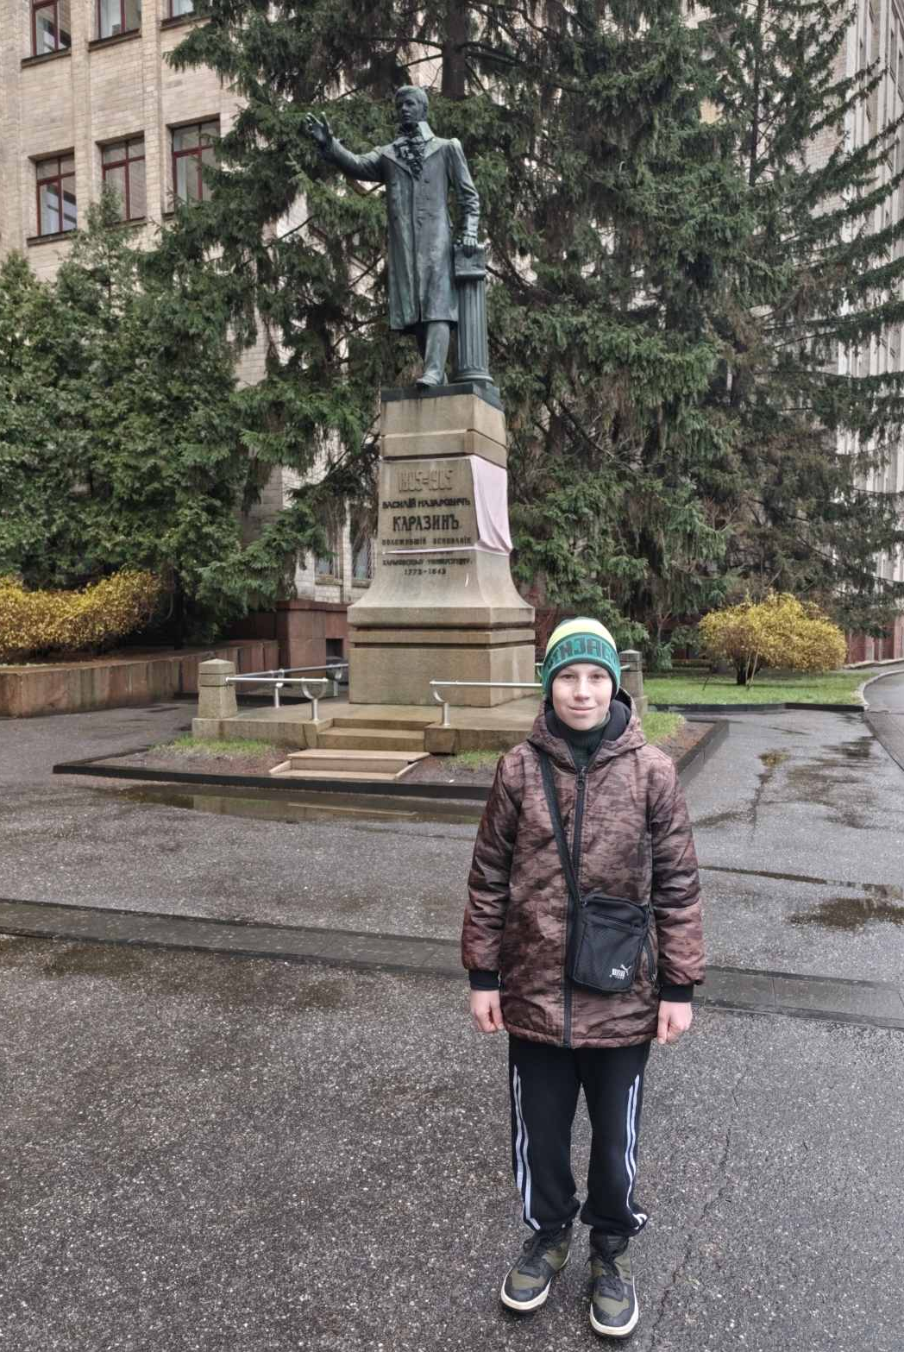

Неоціненний внесок у розвиток Харкова зробив Василь Каразін — видатний учений, просвітник і громадський діяч, який народився 30 січня (10 лютого) 1773 року в селі Кручик (нині Харківська область). Каразін вважав себе етнічно сербом, хоча початкове прізвище його предків відоме як Караджи було грецького походження.
Він став ініціатором створення у 1805 році Харківський національний університет імені В. Н. Каразіна — одного з перших університетів на території України. Заснування університету стало визначальною подією в історії Харкова, оскільки перетворило місто з провінційного адміністративного центру на потужний осередок науки, освіти та культури. Його діяльність сприяла поширенню передових наукових знань, розвитку освіти та інтеграції Харкова до загальноєвропейського культурного простору. Важливо, що Каразін виступав за доступність освіти, розвиток науки та модернізацію суспільства, що було надзвичайно прогресивним для того часу.
Каразін В.Н.
Пам’ятник Каразіну В.Н. біля університету ХНУ

Slide 8
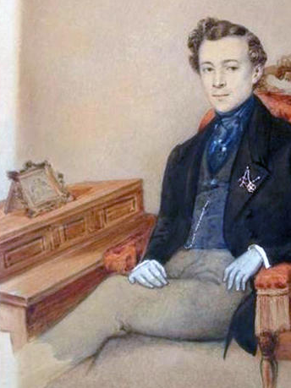
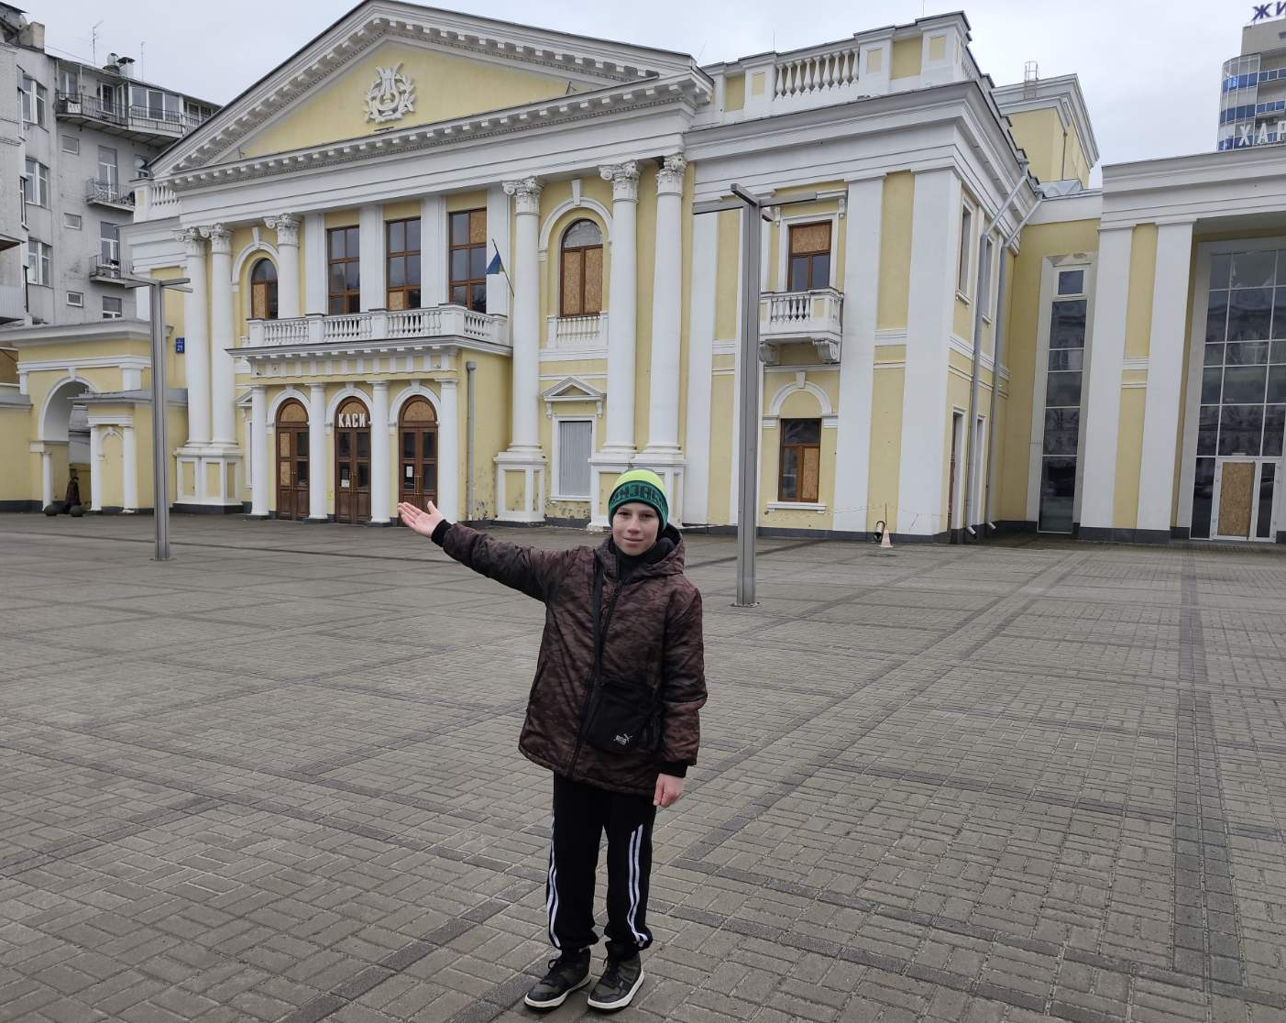
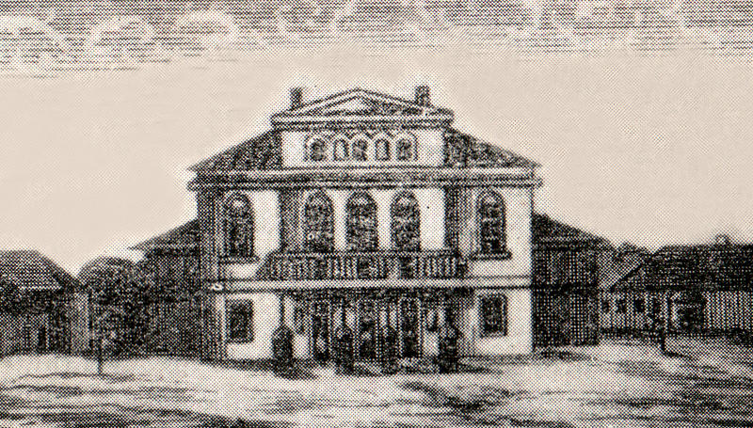
У 1830-1840-х роках у Харкові проживав Микола Дмитрович Алферакі (Алферіаді), що походить із стародавнього грецького роду Алефереос. У Харкові він навчався створив родину, служив в 1845-1848 роки в Харківській губернській поштовій конторі. У ці ж роки колезький радник Микола Алферакі стає директором харківського театру, він не лише купив усі акції його, сплатив борги та вніс на покращення 20 000 рублів власних грошей. Прийнято вважати, що Микола Алферакі отримав у посаг за дружиною будинок у Харкові по вулиці Сумській, проте відомостей про проживання в ньому ніхто надати не може.
Будівля театру
тоді і зараз
Алферакі М.Д.

Slide 9
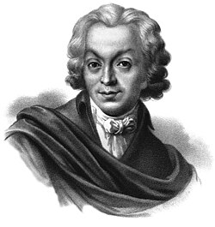


Капністи — український шляхетський рід у XVIII — XX століттях. Капністи походили з роду італійського (венеційського) купця (грека за національністю) Василя Петровича Капніста, який на початку XVIII століття оселився в Україні. Рід графів Капністів, визнаних у цій гідності у Російські імперії в 1876—1877 роках, внесений до V частини родовідної книги Харківської, Полтавської і Чернігівської губерній. Представники Рід Капністів зробили вагомий внесок у розвиток суспільно-політичного та культурного життя України, зокрема Слобожанщини. Вони проявили себе як державні діячі, військові, освітяни та митці, активно впливаючи на формування інтелектуального середовища свого часу.
Одним із найвідоміших представників роду був Василь Васильович Капніст — поет, драматург і громадський діяч, який виступав проти кріпосного права, відстоював автономні права України та сприяв розвитку національної культури. Його творчість і політична діяльність стали важливим етапом у формуванні української національної свідомості.
Капніст В.В
Герб російської гілки родини Капністів
Капніст Р. О.
Засновниця ГО “Фонд пам’яті Капністів” у Харкові

Slide 10

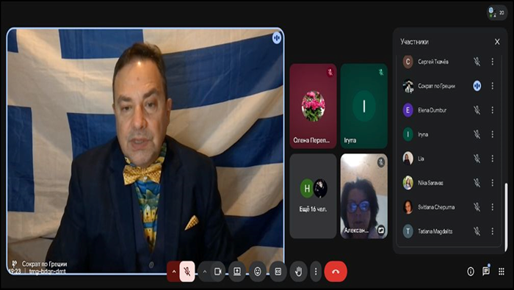


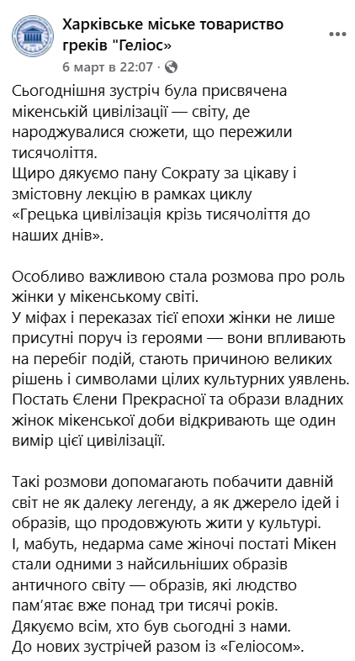
У сучасному Харкові естафету збереження багатої спадщини перейняло міське товариство греків «Геліос». Організація проводить масштабну роботу з дослідження «грецьких адрес» міста, відновлення забутих біографій та популяризації національних традицій. Особливе значення має роль товариства у створенні унікальних туристичних брендів та маршрутів Слобожанщини.
Таким чином, діяльність «Геліоса» є живим містком між античним минулим та сучасним європейським Харковом, сприяючи відродженню духовності та зміцненню ідентичності жителів регіону.

Slide 11
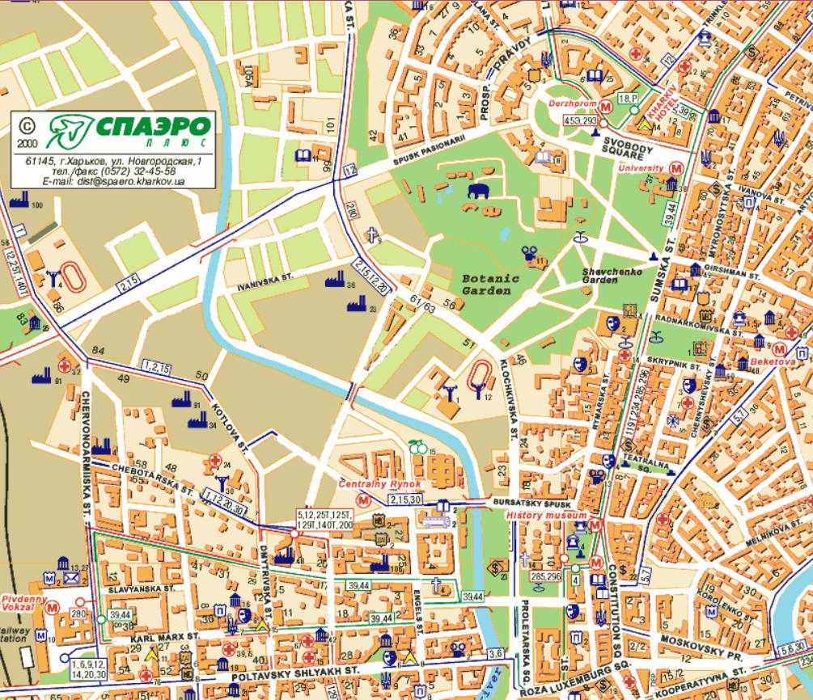

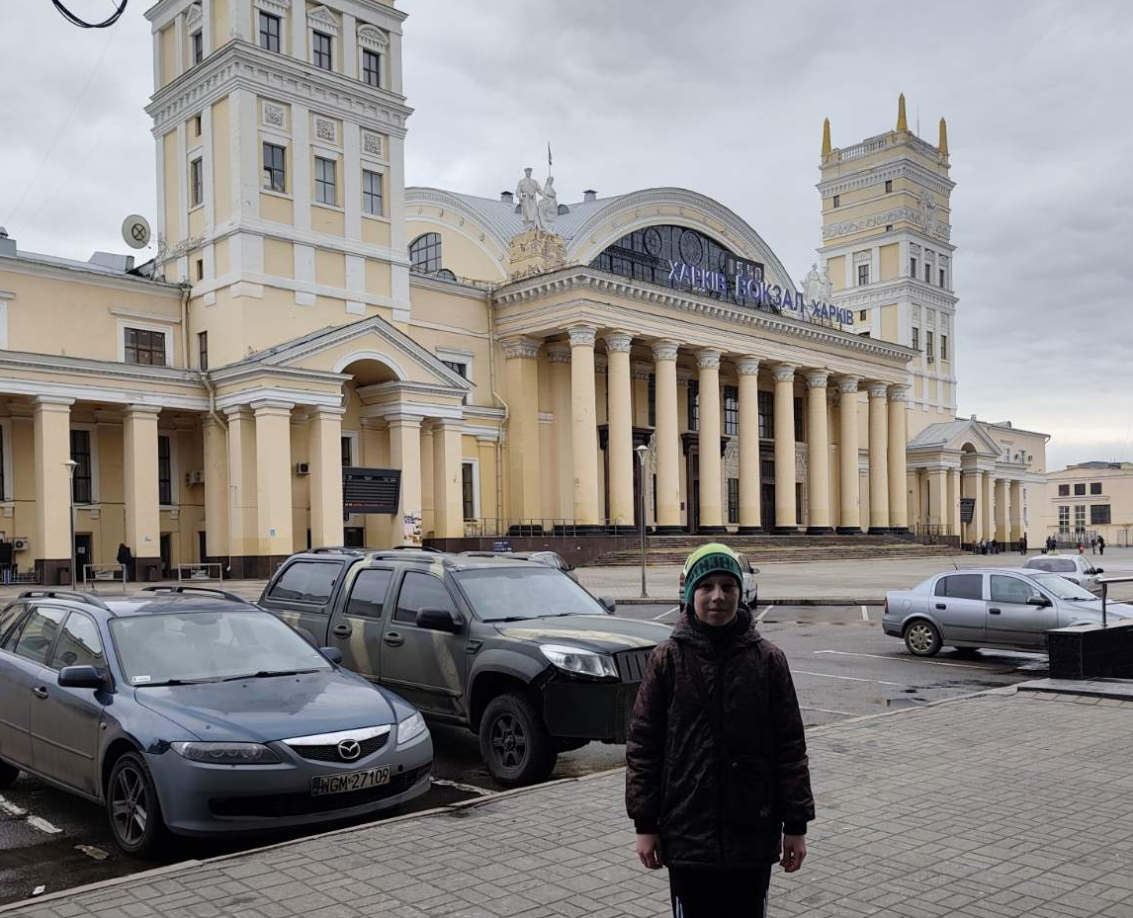
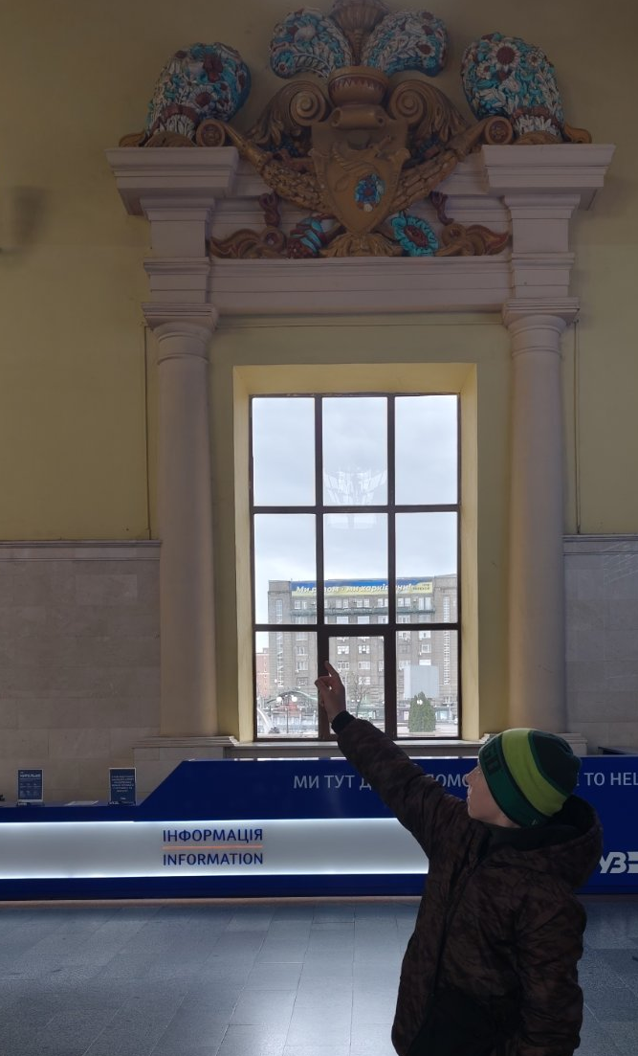

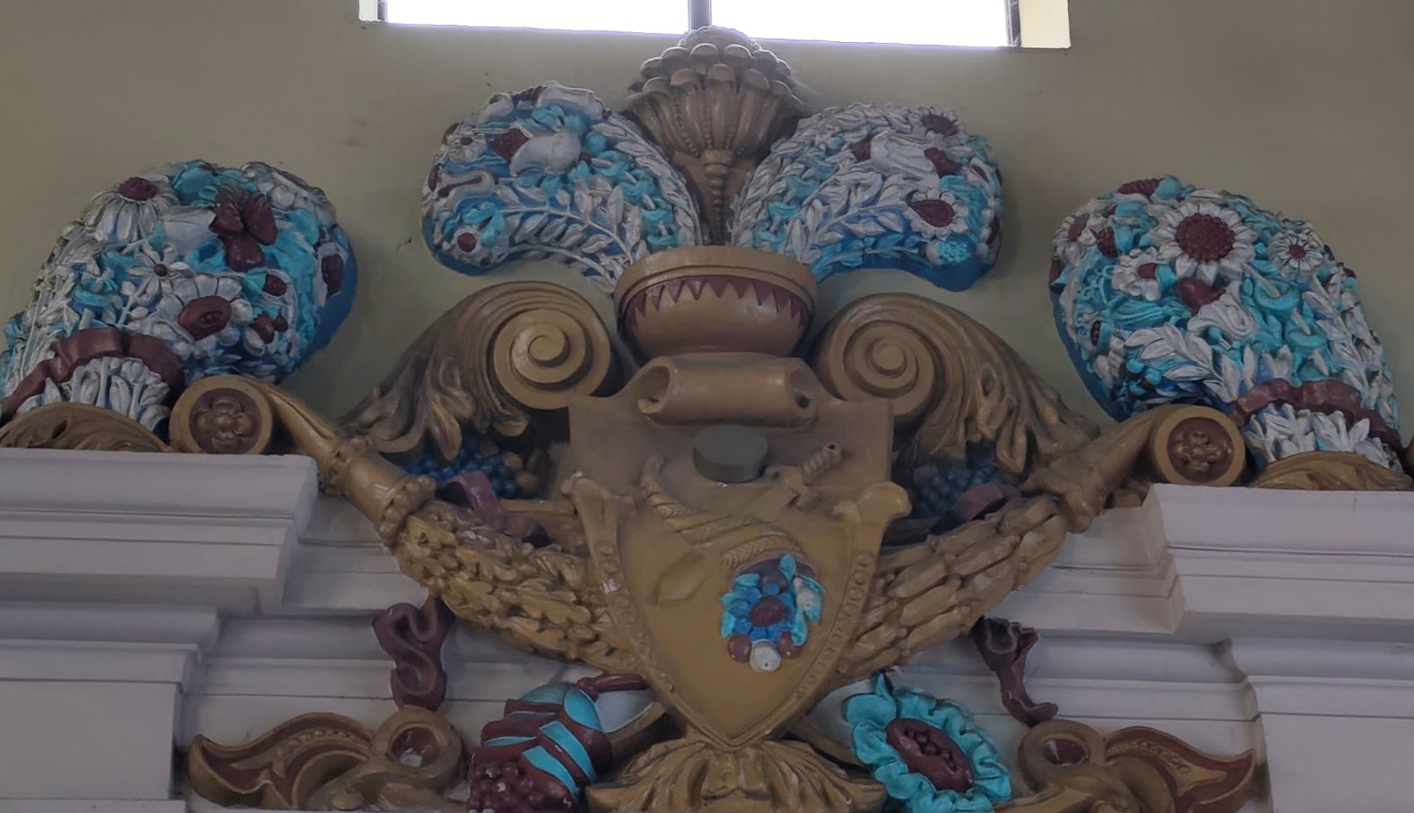
Позначення міст, пов’язаних із діяльністю історичних постатей та грецькою спадщиною Харкова
Центральний вокзал
Вул. Сумська
Харківська філармонія (колишній театр)
4. Харківський національний університет
Карта центральної частини міста Харкова
4
3
2
Варіація герба Харкова на вокзалі
1

Slide 12
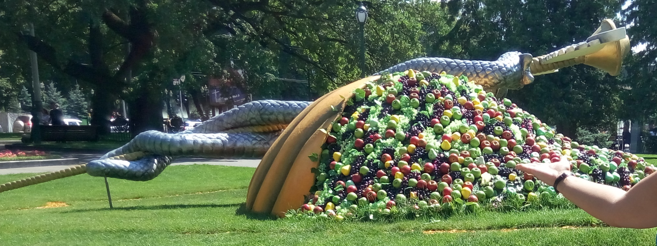
Висновки
Проведене дослідження підтверджує, що герб Харкова є важливим історико-культурним символом, який відображає етапи розвитку міста. Геральдична реформа 1781 року засвідчила перехід Харкова від військової фортеці до центру торгівлі та економіки.
Встановлено, що символіка кадуцея та рога достатку має глибоке античне походження та пов’язана з європейськими культурними традиціями.
Доведено вагомий внесок грецької спільноти у розвиток міста та формування його культурного обличчя.
Проведено фотофіксацію та картографування міст пов’язаних із діяльністю історичних постатей та грецькою спадщиною Харкова
Практичне значення роботи полягає у можливості використання матеріалів у навчальному процесі та краєзнавчій діяльності.
Інсталяція герба міста в парку Шевченка

Slide 13
Список використаних джерел:
Багалій Д. І. Історія Слобідської України. Харків : Дельта, 1993. 256 с.
Бєлгородська Л. В. Герб Харкова: історія виникнення та трансформації символіки. Вісник Харківського національного університету імені В. Н. Каразіна. 2012. № 1026. С. 45–52.
Греки на Слобожанщині : зб. архів. док. та матеріалів / упоряд. С. Куделко. Харків, 2010. 180 с.
Греки на Харківщині: збірник архівних документів та матеріалів / упоряд. О. М. Бахтіна. Харків : Майдан, 2003. 240 с.
Грецькі сторінки Харкова : туристичний путівник / Харківське міське товариство греків «Геліос». Харків, 2021. 48 с.
Желіба О. В. Геральдика Слобожанщини: символіка міст та полків. Ніжин : Аспект-Поліграф, 2007. 156 с.
Історія Харкова у назвах та символах : довідник для учнів та вчителів. Харків : Ранок, 2015. 128 с.
Кадеєв В. І. Античні символи в сучасній геральдиці: кадуцей та ріг достатку. Вісник Харківського національного університету імені В. Н. Каразіна. 2008. Вип. 40. С. 15–21.
Кернес Г. А. Символіка рідного міста: методичний посібник для учнів середньої школи. Харків : Золоті сторінки, 2018. 88 с.
Лакиза О. С. Античні мотиви в українській міській геральдиці XVIII–XIX століть. Культурна спадщина Слобожанщини. 2015. Вип. 30. С. 112–119.
Офіційний сайт Харківського міського товариства греків «Геліос» [Електронний ресурс] : сторінка у Facebook. URL: https://www.facebook.com/kharkiv.community.of.the.greeks.helios/ (дата звернення: 28.03.2026).
Панченко В. О. Міська геральдика Лівобережної та Слобідської України. Київ : Видавець Олег Філюк, 2014. 248 с.
Парамонов А. Ф. Харків: історія міста від фортеці до столиці. Харків : Фоліо, 2020. 320 с.
Слюсарський О. Г. Соціально-економічний розвиток Слобожанщини XVII–XVIII ст. Харків : Вид-во ХДУ, 1964. 189 с.
Тарасова С. А. Діяльність грецької громади в Харкові: історичний аспект та сучасність. Збірник наукових праць «Гілея». 2016. Вип. 108. С. 74–79.
Чернігова Н. В. Символіка кадуцея у світовій культурі та харківській традиції. Мистецтвознавчі записки. 2019. № 35. С. 22–27.

